Slide 1

ПРОФІЛАКТИКА ЦУКРОВОГО ДІАБЕТУ

Slide 2
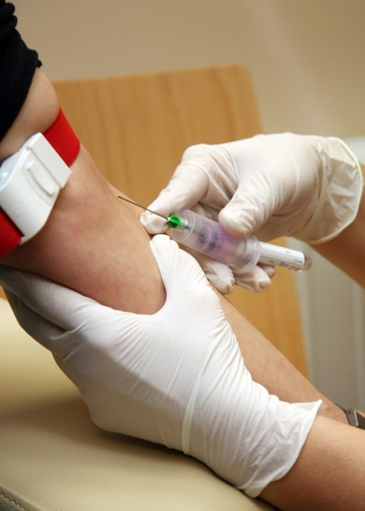
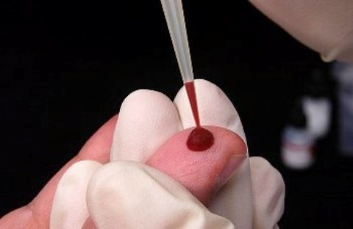
Цукровий діабет - це захворювання,
основною ознакою якого є стійке підвищення
рівня цукру в крові. Тому для діагностики
цукрового діабету найбільш інформативним
методом є визначення рівня глюкози в
капілярній крові (береться з пальця) або
венозної (береться з вени) протягом дня, або,
що більш надійно, визначення рівня глюкози
натще (не їсти мінімум 10 годин перед
дослідженням).
Нормальний рівень глюкози в крові-від 3,3 до 5,5 ммоль/л

Slide 3

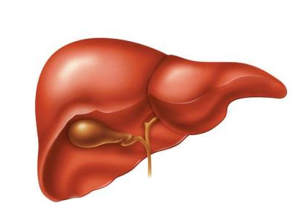
Звідки ж з’являється у наших судинах цукор?
По-перше, з їжі. Вуглеводи входять до складу багатьох продуктів. Коли діабету нема, підшлункова залоза реагує на вуглеводи, що всмоктуються з їжі виділенням інсуліну. Але інсулін виділяється підшлунковою залозою й у той час, коли ми не їмо. Відбувається це тому, що глюкоза може вироблятися і самим організмом - печінкою. Тому лікування діабету - прийом цукрознижуючих засобів - повинно проходити постійно, забезпечуючи стабільний контроль за рівнем цукру в крові.

Slide 4
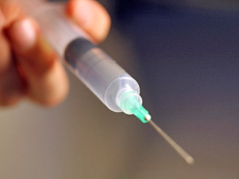
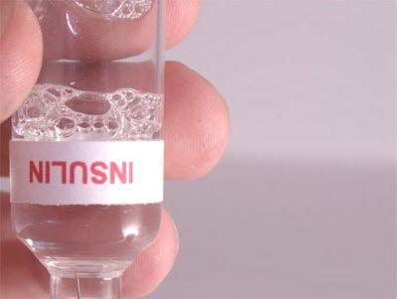
Як же виникає діабет?
До виникнення цукрового діабету першого типу призводить руйнування бета-клітин, що виробляють інсулін. Це відбувається, коли наша власна імунна система починає сприймати ці клітини як ворожі організму і знищує їх. Виявляється діабет після того, як загинуло більше ніж 80% бета-клітин. Найгірше, що безповоротно зникають єдині постачальники інсуліну. У цьому випадку люди змушені щодня робити собі уколи інсуліну.

Slide 5
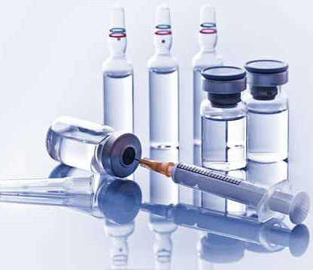


Коли чутливість організму до власного інсуліну, що виробляється у цьому випадку в достатній кількості, знижується настільки, що виникає клінічна картина дефіциту інсуліну - практично ті ж ознаки, що й при першому типі діабету - діагностується другий тип цукрового діабету. При 2 типі діабету можливості лікування ширші - від дієти та фізичних вправ до того ж інсуліну.

Slide 6
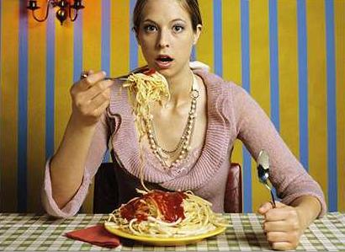
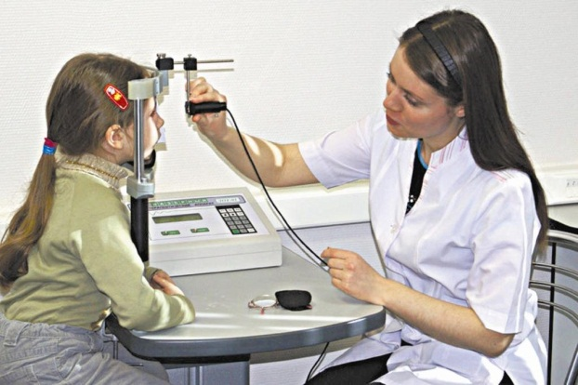

Діабет можливо запідозрити, якщо у людини:
•надмірна спрага;
•часте сечовипускання (особливо в нічний час);
•зниження маси тіла (при цукровому діабеті 1 типу);
•підвищений апетит;
•нудота;
•підвищена стомлюваність;
•судоми ікроножних м’язів;
•сухість шкіри;
•зуд шкіри і сльозових оболонок полових органів;
•нечіткість зору.
Усе це може бути викликано підвищеним вмістом цукру в крові.

Slide 7
ЯКЩО ВИ ПІДОЗРЮЄТЕ У СЕБЕ ЦІ СИМПТОМИ - ЗВЕРНІТЬСЯ ДО ЛІКАРЯ!!!

Slide 8

Що робити, якщо у Вас виявлено діабет?
Як тільки лікар-ендокринолог поставив Вам діагноз цукровий діабет, відразу приступайте до лікування та контролю захворювання, тому що лікування і контроль є нерозривним комплексом заходів, спрямованих на підтримку Вашого організму в нормальному стані.
Якісний контроль цукрового діабету передбачає нормальні або близькі до нормальних показники обміну речовин, а також добре самопочуття.

Slide 9

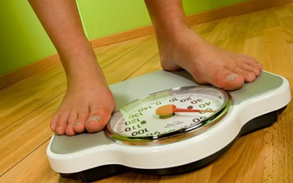
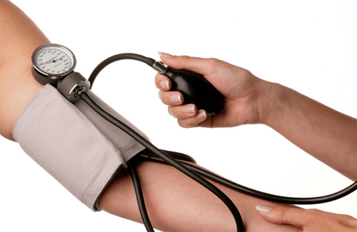
Крім підтримки нормальних показників обміну речовин, необхідно також:
•кинути курити;
•підтримувати артеріальний тиск
у межах норми;
•нормалізувати і підтримувати свою
вагу в межах норми;
•лікувати супутні захворювання.

Slide 10

Чи небезпечний цукровий діабет?
Украй важливо знати, що цукровий діабет небезпечний не сам по собі, а своїми ускладненнями. Основна причина розвитку ускладнень - це тривале підвищення цукру в крові (хронічна гіперглікемія). При високому рівні цукру в крові в першу чергу страждають дрібні кровоносні судини й нерви всього організму.

Slide 11
Сьогодні всім необхідно зрозуміти та завжди пам’ятати:
ДІАБЕТ ПОТРЕБУЄ УВАГИ ДО СЕБЕ!!!
Діабет - захворювання підступне, і дотримання деяких, на перший погляд складних, але на практиці абсолютно прийнятних правил, дозволить запобігти лиху.

Slide 12

Щоб впоратися з діабетом в різних життєвих ситуаціях та позитивно ставитись до хвороби, необхідно пройти навчання в «Школі діабету».

Slide 13

Хворіти на діабет - все одно, що вести машину по швидкісній дорозі -
треба просто знати правила руху

Slide 14
Дякую за увагу !

